Slide 1
Организация и проведение государственной итоговой аттестации по образовательным программам основного общего образования
в 2024 году

Slide 2
Повестка собрания:
Знакомство с государственной итоговой аттестацией в 2024 году:
нормативные документы;
формы проведения ГИА;
условия допуска к ГИА, итоговое собеседование;
предметы, продолжительность, баллы;
особенности организации ГИА для учащихся с ОВЗ;
сроки проведения, повторная сдача;
итоговые отметки;

Slide 3
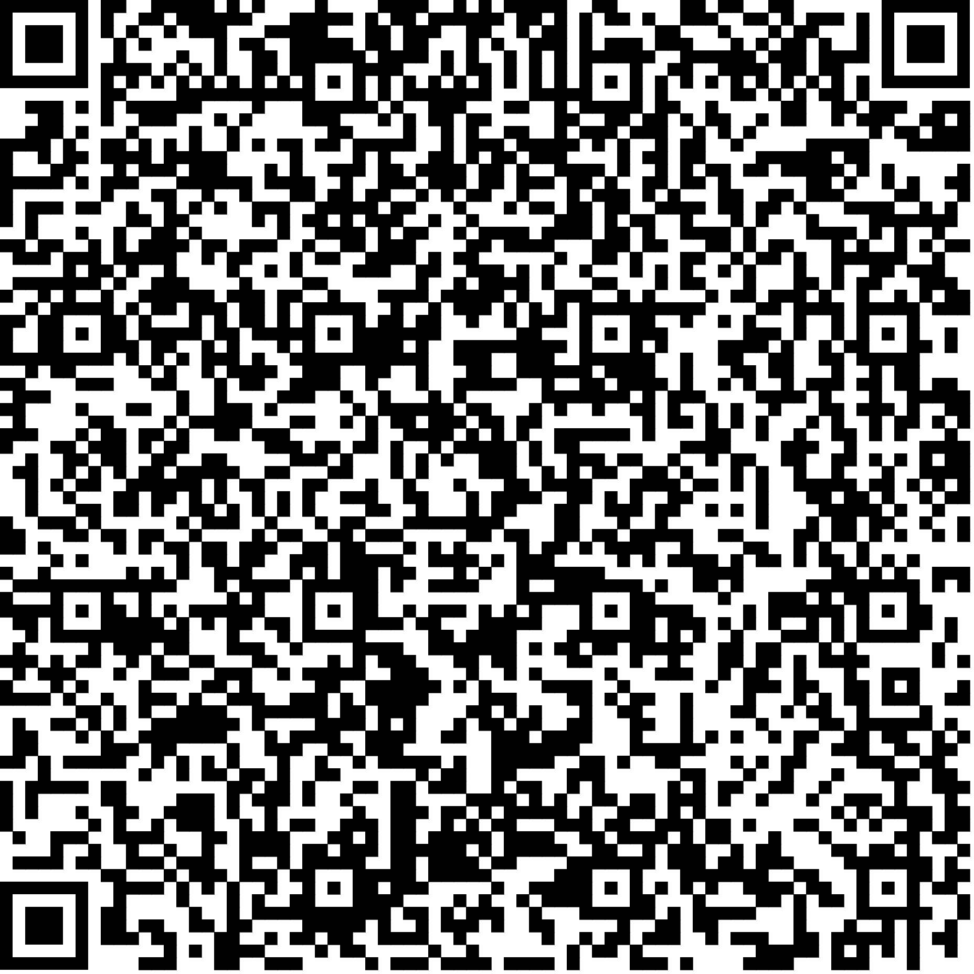
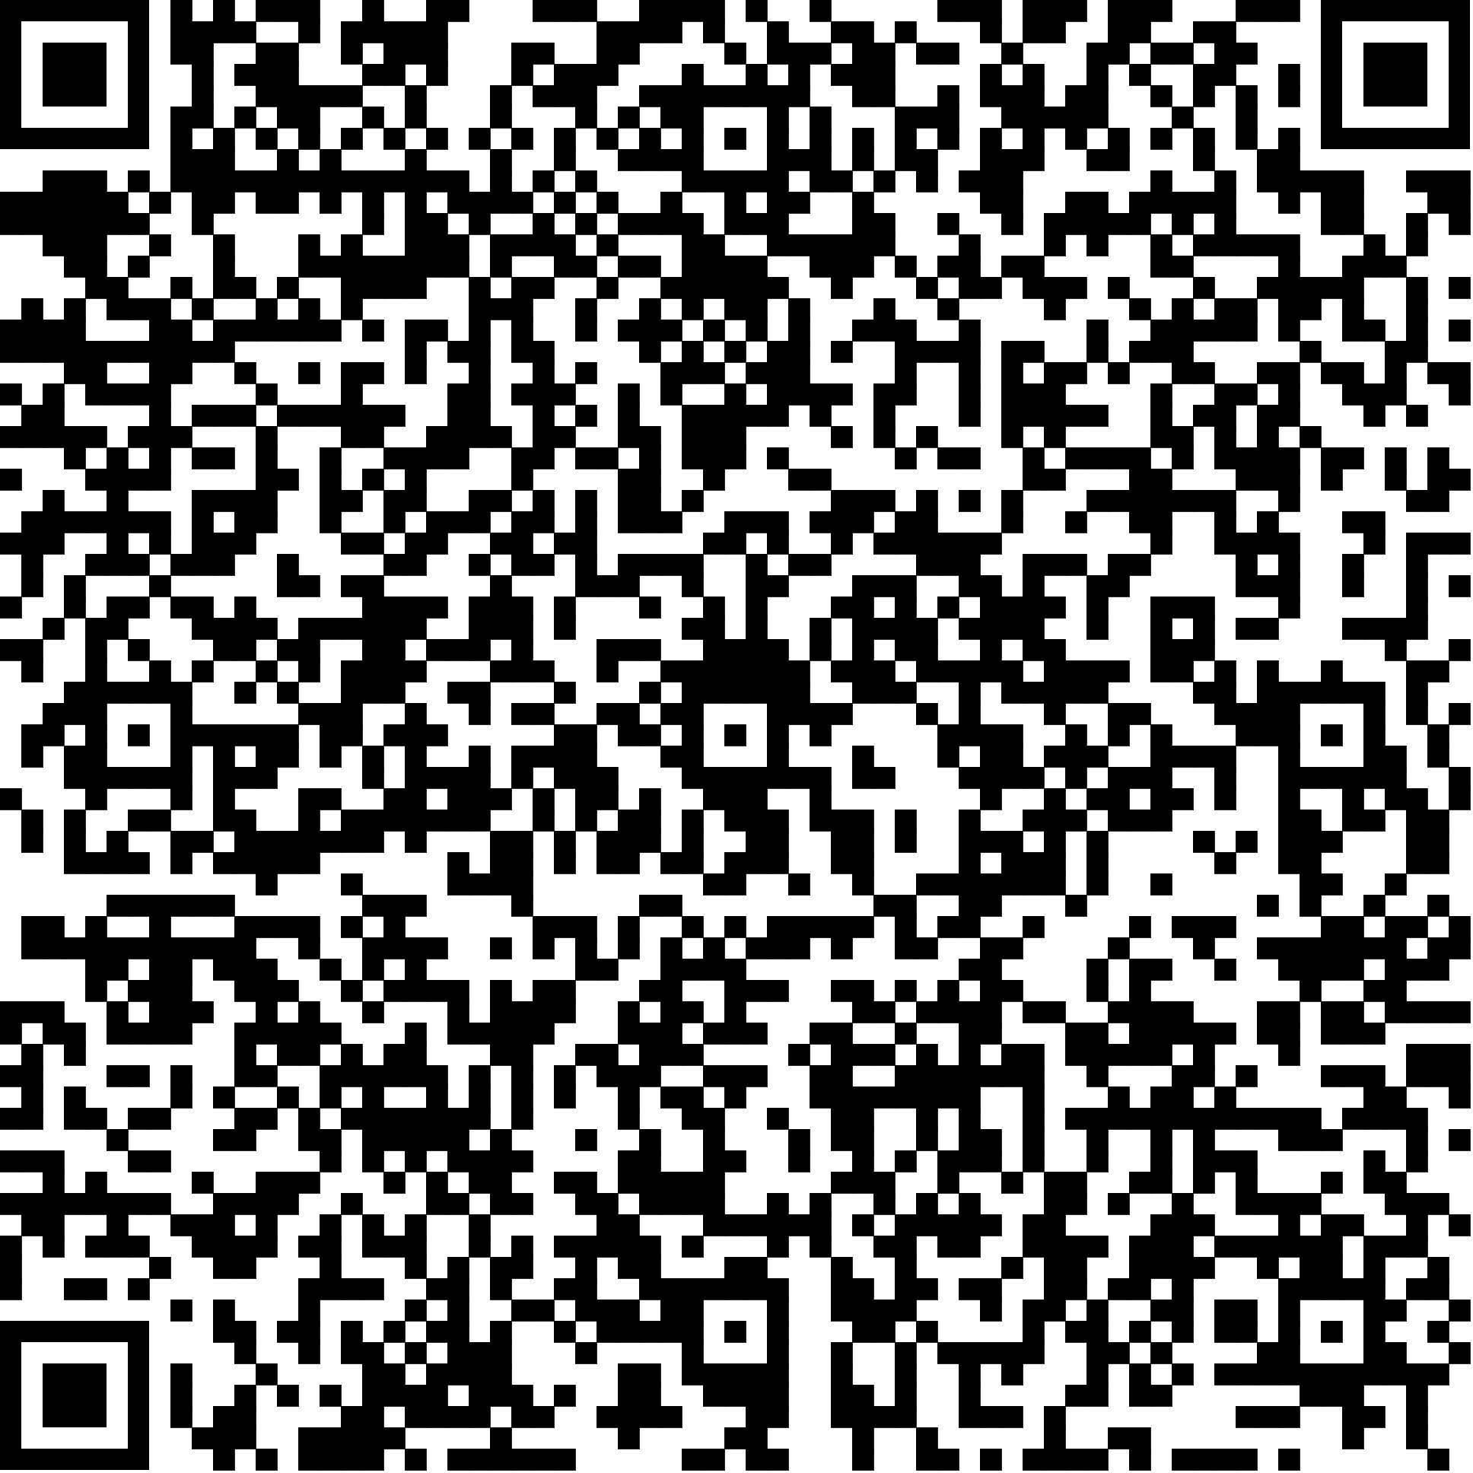
Нормативные документы
Федеральный закон «Об образовании в РФ» от 29 декабря 2012 года № 273 – ФЗ ( с изм.
от 29.07.2017, от 02.12.2019)
Приказ Министерства просвещения Российской Федерации и Федеральной службы по надзору в сфере образования и науки от 4 апреля 2023 г. № 232/551 «Об утверждении Порядка проведения государственной итоговой аттестации по образовательным программам основного общего образования»
Приказ Министерства просвещения Российской Федерации и Федеральной службы по надзору в сфере образования и науки от 22 февраля 2023 г. №131/274 «Об утверждении особенностей проведения государственной итоговой аттестации по образовательным программам основного общего и среднего общего образования, формы проведения государственной итоговой аттестации и условий допуска к ней в 2022/23, 2023/24, 2024/25, 2025/26 учебных годах»
Письмо Рособрнадзора от 11.01.2023 № 10-2
Приказ Министерства просвещение Российской Федерации от 5 октября 2020 года №
546 «Об утверждении Порядка заполнения, учета и выдачи аттестатов об основном
общем и среднем общем образовании и их дубликатов»

Slide 4
Формы проведения ГИА, предметы
ОГЭ
основной государственный экзамен Стандартизированные КИМ
ГВЭ*
государственный выпускной
экзамен
Темы, тексты, билеты
Обязательные предметы: русский язык, математика
Предметы по выбору (два предмета*): литература, физика, химия, биология, география, история, обществознание, иностранные языки, информатика
*для учащихся с ОВЗ, инвалидов, детей-инвалидов количество сдаваемых предметов по их желанию может быть сокращено до двух обязательных
* допускается сочетание форм проведения ОГЭ и ГВЭ

Slide 5
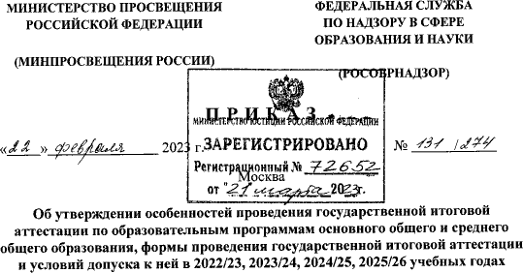
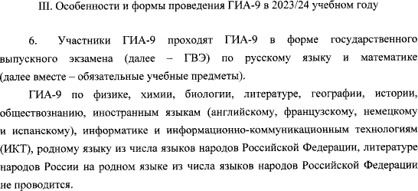
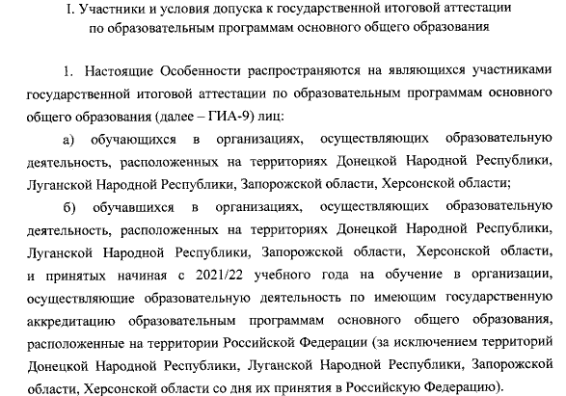
Формы проведения ГИА-9, предметы

Slide 6
Условия допуска к ГИА
отсутствие академической задолженности (АЗ)
выполнение в полном объеме учебного плана (годовые отметки не ниже «удовлетворительно» по всем предметам учебного плана)
наличие результата «зачет» за итоговое
собеседование по русскому языку

Slide 7
Итоговое собеседование
14 февраля 2024 года – основной срок проведения
13 марта 2024 года – дополнительный срок проведения
15 апреля 2024 года – дополнительный срок проведения
Итоговое собеседование как условие допуска к ГИА -9 - бессрочное

Slide 8
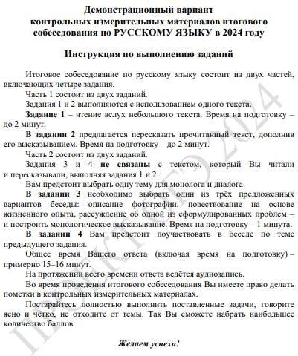
Итоговое собеседование
Продолжительность проведения – 15 минут
Система оценивания зачет/незачет
Справка об установлении инвалидности и/или заключение ПМПК дает право
на добавление 30 минут к продолжительности проведения итогового собеседования

Slide 9
Итоговое собеседование
В дополнительные даты допускаются:
получившие «незачет»;
удаленные за нарушение установленного порядка;
не явившиеся по уважительным причинам, подтвержденным документально;
не завершившие по уважительным причинам, подтвержденным документально

Slide 10
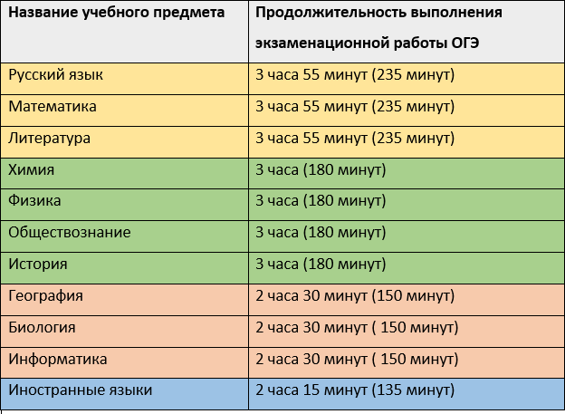
Продолжительность проведения ОГЭ
Продолжительность выполнения экзаменационной работы лицами с ОВЗ,
инвалидами, детьми-инвалидами увеличивается на 1,5 часа

Slide 11
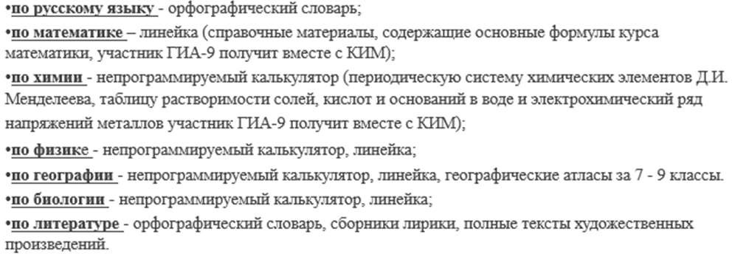
Перечень средств, используемых на ОГЭ
Во время проведения ГИА на рабочем столе у участника находятся:
гелевая или капиллярная ручка с чернилами черного цвета;
документ, удостоверяющий личность;
средства обучения и воспитания;
лекарства (при необходимости);
продукты питания, при условии что упаковка не будет отвлекать других участников;
черновики.
Дополнительно разрешено:

Slide 12
Шкала перевода первичных баллов в пятибалльную систему
Общий балл по предмету: | Отметка по пятибалльной шкале
 | "2" | "3" | "4" | "5"
Русский язык | 0-14 | 15-22 | 23-28 (не менее 4б по критериям ГК1-ГК4) | 29-33 (не менее 6б по критериям ГК1-ГК4)
Математика | 0-7 | 8-14 (не менее 2б по геометрии) | 15-21 | 22-32
Физика | 0-10 | 11-21 | 22-33 | 34-43
Химия | 0-9 | 10-20 | 21-30 | 31-40
Биология | 0-12 | 13-24 | 25-35 | 36-45
География | 0-11 | 12-18 | 19-25 | 26-31
Обществознание | 0-13 | 14-22 | 23-29 | 30-35
История | 0-9 | 10-19 | 20-27 | 28-34
Литература | 0-13 | 14-22 | 23-31 | 32-37
Информатика и ИКТ | 0-4 | 5-10 | 11-16 | 17-19
Иностранные языки | 0-28 | 29-45 | 46-57 | 58-68

Slide 13
Особенности организации ГИА для учащихся с ОВЗ, инвалидов, детей-инвалидов
Для участников с ОВЗ, детей-инвалидов и инвалидов организация и проведение экзаменов осуществляется
с учетом состояния их здоровья, особенностей психофизического развития.
Для организации условий и/или специальных условий при проведении экзаменов участнику или родителю (законному представителю) необходимо при подаче заявления:
указать номер и дату выдачи документа заключения психолого-медико-педагогической комиссии (ПМПК) и/или справки об установлении инвалидности;
приложить к заявлению скан заключения психолого-медико-педагогической комиссии (ПМПК) и/или
справки об установлении инвалидности.
Справка об установлении инвалидности и/или заключение ПМПК дает право:
на добавление 1,5 часа к продолжительности экзаменов по всем учебным предметам (на ОГЭ по иностранным языкам (раздел «Говорение») - 30 минут;
выбор формы проведения экзаменов – ОГЭ и/или ГВЭ, сокращение количества экзаменов до двух обязательных.

Slide 14
Создание специальных условий:
увеличение продолжительности экзамена на 1,5 часа;
организация перерывов для приема пищи;
проведение ГИА-9 на дому;
увеличенные шрифты;
необходимость в звукоусиливающей аппаратуре;
сдача экзамена на компьютере;
наличие ассистента;
и др.
! Заключение ПМПК о создании специальных условий
при проведении ГИА
Медицинские заключения, справки из мед. учреждений, индивидуальная программа реабилитации НЕ ЯВЛЯЮТСЯ документами, на основании которых происходит организация спец. условий

Slide 15
Неинвазивный мониторинг глюкозы

Slide 16
Сроки проведения ГИА
Для проведения ОГЭ и ГВЭ предусматривается единое расписание экзаменов, продолжительность проведения экзаменов, требования к использованию средств обучения и воспитания, используемых при проведении экзаменов, которые ежегодно утверждаются приказом Министерства просвещения РФ и Федеральной службы по надзору в сфере образования и науки.
Досрочный (апрель-май)
Основные
Периоды
Основной (май-июль)
Резервные
Дополнительный (сентябрь)
Для участников ГИА-9, не имеющих возможности по уважительным причинам (болезнь или иные обстоятельства),
подтвержденным документально, пройти ГИА-9 в основные сроки, экзамены проводятся в досрочный период.

Slide 17
Проведение ГИА
В день проведения экзамена учащийся прибывает на ППЭ не ранее 09.00 по московскому времени в сопровождении представителя школы.
Допуск в ППЭ осуществляется при наличии документа удостоверяющего личность и при
наличии в списках распределения.
В случае опоздания участника на экзамен, он допускается в ППЭ, при этом время экзамена
не продлевается.
Во время экзамена обучающиеся выходят из аудитории и перемещаются по ППЭ в сопровождении одного из организаторов. При выходе из аудитории обучающиеся оставляют экзаменационные материалы и черновики на рабочем столе.

Slide 18
ЗАПРЕЩЕНО
Наличие средств связи ,электронно-вычислительной техники, фото аудио и видеоаппаратуры, справочных материалов, письменных заметок и иных средств хранения и передачи информации.
Вынос из аудитории и ППЭ экзаменационных материалов на бумажном или электронном носителях, их фотографирование.
Оказание содействия другим участникам ОГЭ, в том числе передача им указанных средств и материалов.
Участники ГИА-9, допустившие нарушение порядка проведения экзамена, удаляются из ППЭ. По данному
факту составляется акт, который передаётся на рассмотрение в ГЭК. Если факт нарушения участником ГИА-9 порядка проведения экзамена подтверждается, ГЭК принимает решение об аннулировании результатов участника ГИА-9 по соответствующему учебному предмету.

Slide 19
Повторная сдача ГИА
в резервные сроки основного периода
Повторно к сдаче ГИА-9 по соответствующему учебному предмету в текущем году по решению ГЭК
допускаются обучающиеся:
получившие на ГИА-9 неудовлетворительный результат не более чем по двум учебным предметам ( кроме участников ГИА, проходящих ГИА-9 только по обязательным учебным предметам);
не явившиеся на экзамены по уважительным причинам, подтвержденным документально;
не завершившие выполнение экзаменационной работы по уважительным причинам,
подтвержденные документально;
апелляция которых о нарушении установленного порядка проведения была
удовлетворена;
результаты которых были аннулированы ГЭК в случае выявления фактов нарушений установленного порядка проведения ГИА, совершенных лицами, присутствующими в пункте проведения экзаменов (далее - ППЭ) в день экзамена, или иными (неустановленными) лицами.

Slide 20
Повторная сдача ГИА
в дополнительный период
Повторно к сдаче ГИА-9 по соответствующему учебному предмету в дополнительный период
допускаются обучающиеся:
получившие на ГИА-9 неудовлетворительный результат более чем по двум учебным предметам (по обязательным учебным предметам в случае сдачи двух обязательных предметов);
не явившиеся на экзамены по уважительным причинам, подтвержденным
документально в резервные сроки основного периода;
не завершившие выполнение экзаменационной работы по уважительным причинам,
подтвержденные документально в резервные сроки основного периода;
результаты которых были аннулированы ГЭК в случае выявления фактов нарушений
установленного порядка проведения ГИА;
не допущенные к ГИА в основной период проведения, но получивших допуск позднее

Slide 21
Повторная сдача через год

Slide 22
Апелляция
На нарушение установленного порядка
НЕ ВЫХОДЯ ИЗ ППЭ
О несогласии с выставленными баллами
2 дня после публикации результатов
Апелляция не рассматривается по вопросам содержания и структуры заданий по учебным предметам, по вопросам, связанным с оцениванием результатов выполнения заданий с кратким ответом, с нарушением Порядка ГИА, с неправильным заполнением бланка и доп. бланков.

Slide 23
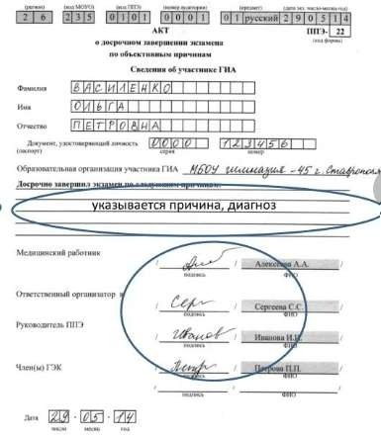
Досрочное завершение по уважительной причине
участник ГИА принимает решение о завершении экзамена;
медицинский работник оформляет акт о досрочном завершении (в 2-х экземплярах);
перенос экзамена на резервный день проведения.

Slide 24
Нештатные ситуации на экзамене

Slide 25
Итоговые отметки
В соответствии с Приказом Министерства Просвещения Российской Федерации №546 от 05.10.2020 «Об утверждении Порядка заполнения, учета и выдачи аттестатов об основном и среднем общем образовании и их дубликатов» основанием для выдачи аттестата об основном общем образовании будут являться положительные результаты экзаменов по четырем учебным предметам (русскому языку, математике и двум учебным предметам по выбору обучающегося).
Экзаменационные отметки будут учитываться при выставлении итоговых отметок по четырем
обязательным учебным предметам.
Отметка по математике выставляется в аттестат как среднее
арифметическое годовых отметок по алгебре, геометрии и экзамену.
По остальным предметам в аттестат выставляются годовые оценки за последний
год обучения по предмету
Выставляются оценки за все предметы курса основного общего образования, изучение которых длилось не менее 64 часов

Slide 26
Регистрация на участие в ГИА
Заявление на участие, внесение изменений в заявление ГИА-9 подается до 1
марта 2024 года включительно.
После регистрации на участие в ГИА-9 заявитель не позднее чем за 2 недели до начала экзамена получает уведомление с указанием даты экзамена, адреса места проведения, кода регистрации необходимого для получения результатов.

Slide 27
Получить информацию о результатах государственной итоговой аттестации
вы можете в своей школе

Slide 28
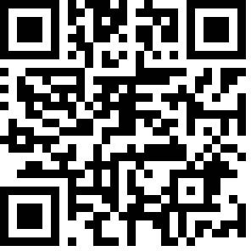
Информационные ресурсы
Сайт ФИПИ
На этом сайте в открытом доступе опубликованы демоверсии, спецификации, кодификаторы ГИА и функционирует «Открытый банк заданий». Также здесь размещены рекомендации для самоподготовки учеников к ЕГЭ и ОГЭ, видеоконсультации разработчиков КИМ ЕГЭ
fipi.ru
Навигатор ГИА
На этом сайте публикуется официальная актуальная информация об экзаменационной кампании от Рособрнадзора и Минпросвещения
obrnadzor.gov.ru/navigator-gia
Образовательный портал для подготовки к экзаменам
«Сдам ГИА»
На сайте есть разделы с тренировочными заданиями по ОГЭ, ЕГЭ
sdamgia.ru

Slide 30
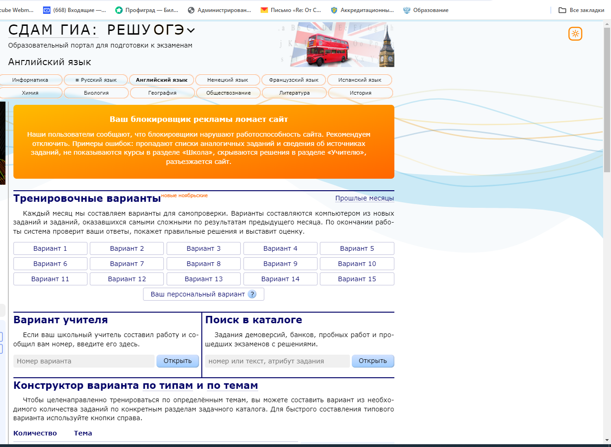

Slide 31
к ГИА-9 допускаются обучающиеся, не имеющие академической
задолженности и в полном объеме
выполнившие учебный план и итоговое собеседование

